Slide 1


CEO turnover and director reputation
Felix von Meyerinck, Jonas Romer, Markus Schmid (JFE 2025)
Presenter: 정용
Notes:
Triple did

Slide 2
Motivation
Conflicting views on the corporate governance signal of forced CEO turnovers
  sign of well-functioning corporate governance
  (Denis & Denis 1995, Huson et al. 2001)
  A governance failure
  (Jensen 1993, Marcel et al. 2017)
Do directors gain or lose reputation from forcing out a CEO?
Notes:
CEO 턴오버 즉, CEO 교체가 기업 거버넌스에 어떠한 영향을 미치는 지에 대해서는 상반된 두 관점이 있습니다.
첫번재로는 CEO 교체가 좋은 지배구조의 신호라는 것입니다. 위의 두 연구는 CEO가 교체된 다음 주가에 긍정적인 영향을 준 것을 근거로 CEO 교체는 이사회가 제 역할을 했다는 증거이기에 CEO turnover는 좋은 지배구조의 신호라고 해석합니다.
또 다른 하나는 ceo가 안좋은 실적을 낼때까지 교체하지 못한 잘못이 이사회에 있다는 의견입니다. 그렇기에 ceo turnover를 이사회의 감독 실패라고 해석합니다.
그래서 이 논문에서는 이 ceo turnover가 지배구조에 어떠한 영향을 끼치는지 실증적으로 연구했습니다. 저자들은 ceo turnover시 사외의사의 평판이 증가 또는 감소했는지를 검증했습니다.

Slide 3
Motivation
Limitation of Previous Literature
Turnover decision is endogenous and related to performance
  → Difficult to isolate the causal effect
Using outcome variable (gain & losses board membership)
  → Endogenous selection bias
This Paper’s Solutions
Board interlock design
  Interlocked firms are unaffected by turnover firm characteristics
2) Using changes in the percentage of withheld votes in director re-elections
  → Voting outcomes is not director’s choice
Notes:
CEO 턴오버 즉, CEO 교체가 기업 거버넌스에 어떠한 영향을 미치는 지에 대해서는 상반된 두 관점이 있습니다.
첫번재로는 CEO 교체가 좋은 지배구조의 신호라는 것입니다. 위의 두 연구는 CEO가 교체된 다음 주가에 긍정적인 영향을 준 것을 근거로 CEO 교체는 이사회가 제 역할을 했다는 증거이기에 CEO turnover는 좋은 지배구조의 신호라고 해석합니다.
또 다른 하나는 ceo가 안좋은 실적을 낼때까지 교체하지 못한 잘못이 이사회에 있다는 의견입니다. 그렇기에 ceo turnover를 이사회의 감독 실패라고 해석합니다.
그래서 이 논문에서는 이 ceo turnover가 지배구조에 어떠한 영향을 끼치는지 실증적으로 연구했습니다. 저자들은 ceo turnover시 사외의사의 평판이 증가 또는 감소했는지를 검증했습니다.

Slide 4

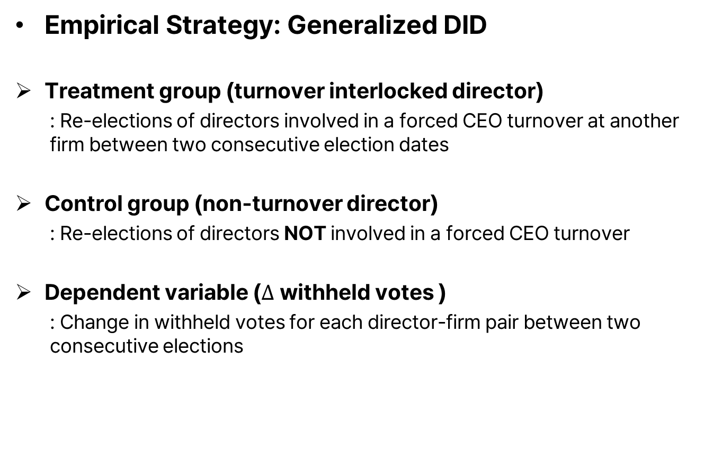
Research Design
Empirical Strategy: Generalized DID
Treatment group (turnover interlocked director)
  : Re-elections of directors involved in a forced CEO turnover at another firm between two consecutive election dates
Control group (non-turnover director)
  : Re-elections of directors NOT involved in a forced CEO turnover
Dependent variable ($∆$ withheld votes )
  : Change in withheld votes for each director-firm pair between two consecutive elections
t-1
Turnover O → Treatment
Turnover X → Control
t
$∆$ withheld votes

Slide 5
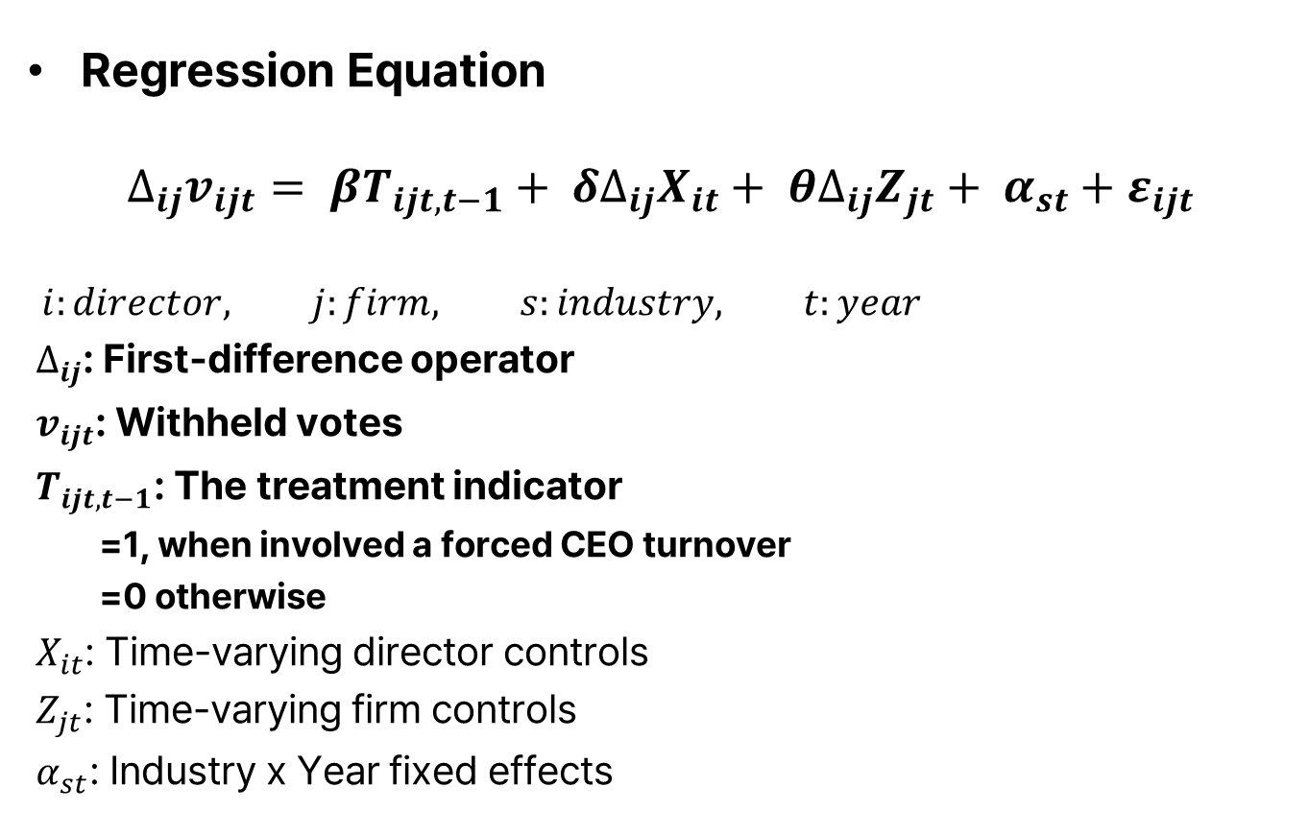
Research Design
Regression Equation
$$∆_{ij}v_{ijt}= βT_{ijt,t−1}+ δ∆_{ij}X_{it}+ θ∆_{ij}Z_{jt}+ α_{st}+ε_{ijt}$$
$$i:director, j:firm, s:industry, t:year$$
$∆_{ij}$: First-difference operator
$v_{ijt}$: Withheld votes
$T_{ijt,t−1}$: The treatment indicator
  =1, when involved a forced CEO turnover
  =0 otherwise
$X_{it}$: Time-varying director controls
$Z_{jt}$: Time-varying firm controls
$α_{st}$: Industry x Year fixed effects

Slide 6
Sample and Data
Data sources
  BoardEX: CEO departures, Director info, Board interlocks
  Factiva: Forced turnover classification (Parrino 1997 + 1m rule)
  ISS: Re-election vote outcomes
  CRSP: Stock returns
  Compustat: Accounting data
  Thomson Reuters 13F: Institutional ownership
Sample Construction
  Period: 2003-2017
  Universe: S&P 1500
  # of forced CEO turnover: 206
  Final Sample: 88,406 (treatment: 607, control: 87,799)
Notes:
Survival bias

Slide 7
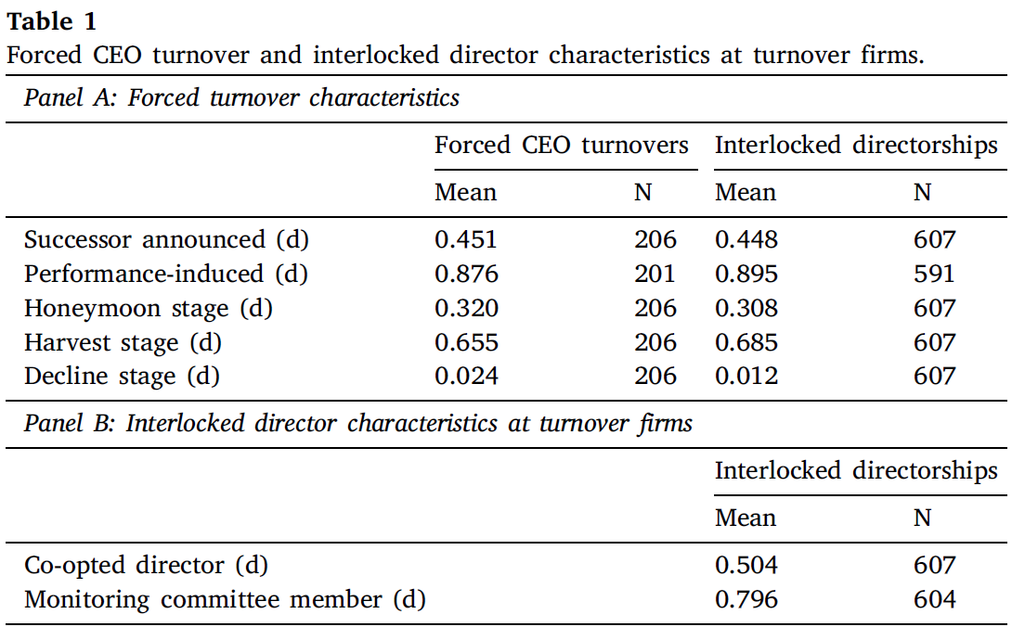
Sample and Data

Slide 8
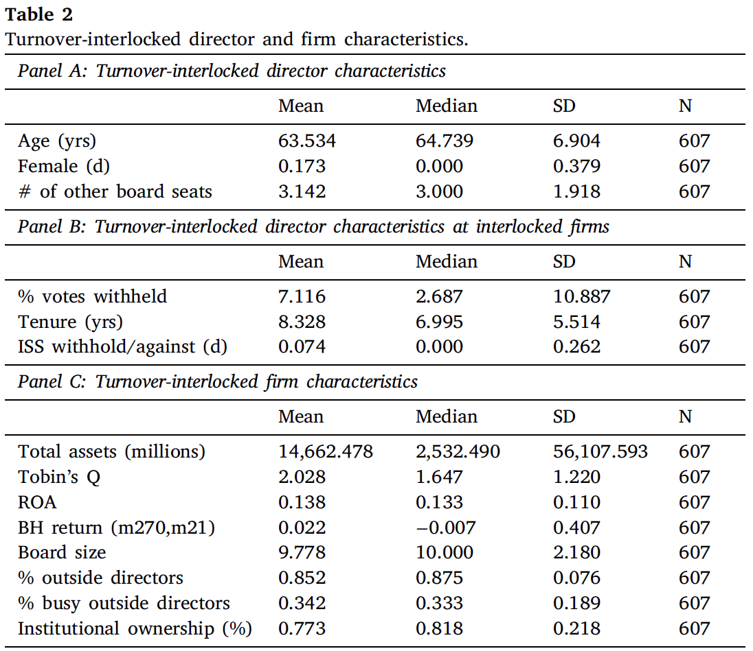
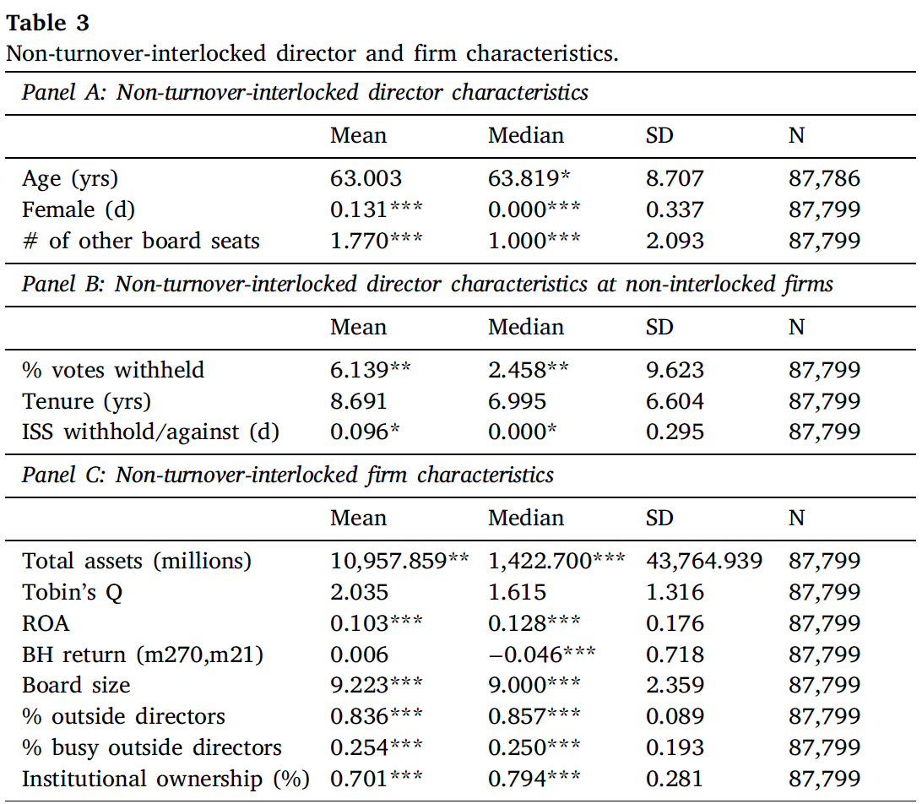
Sample and Data

Slide 9
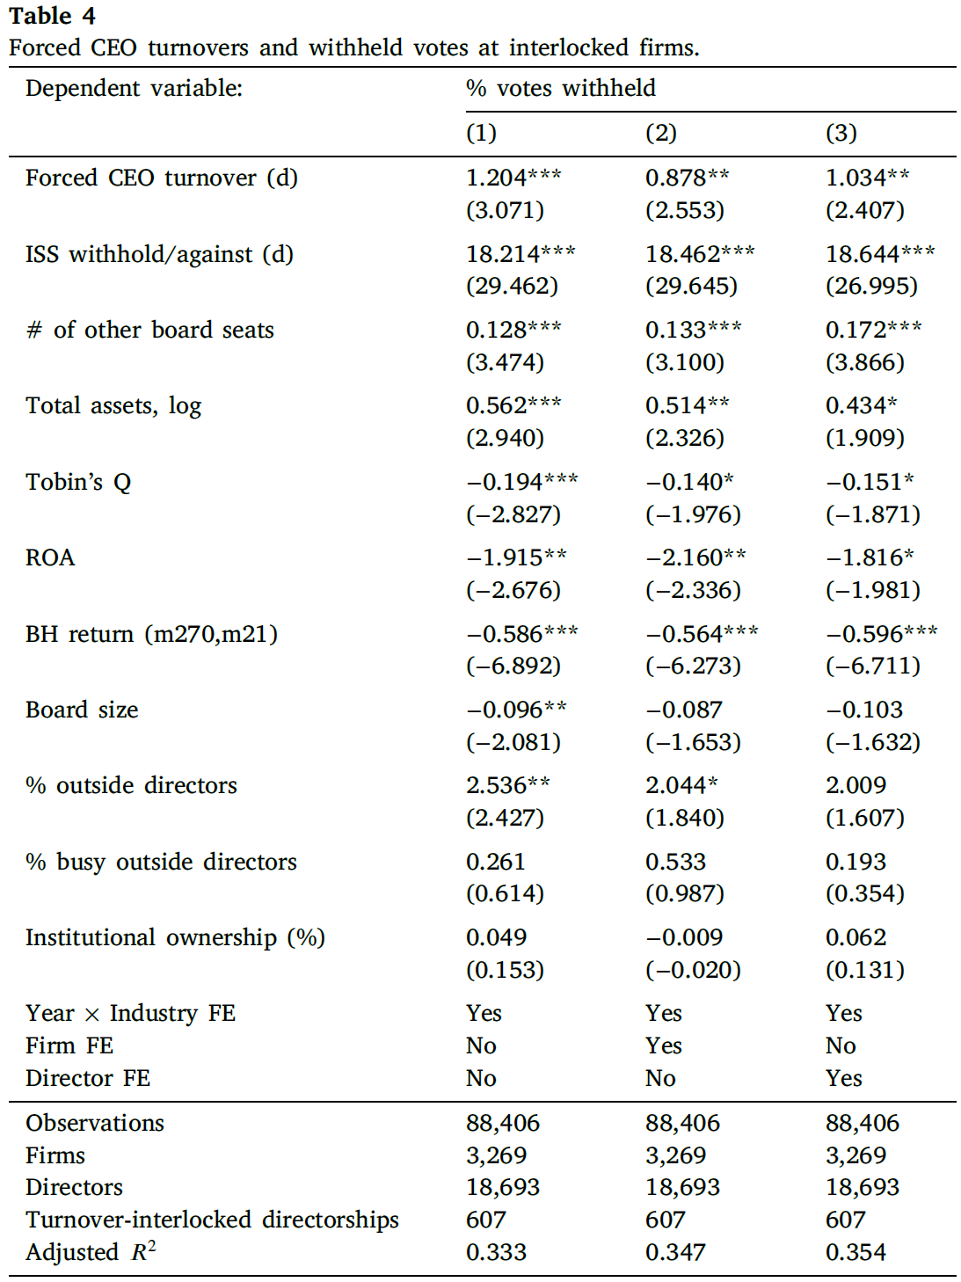
Main Findings
Key Finding
  : Forced CEO turnover-interlocked directors receive 0.88%p ~ 1.20%p more withheld votes.
  Represent a sizeable increase of between 14.3% and 19.6% over the mean (economically significant)
  Directors suffer a reputational loss following a forced CEO turnovers.

Slide 10
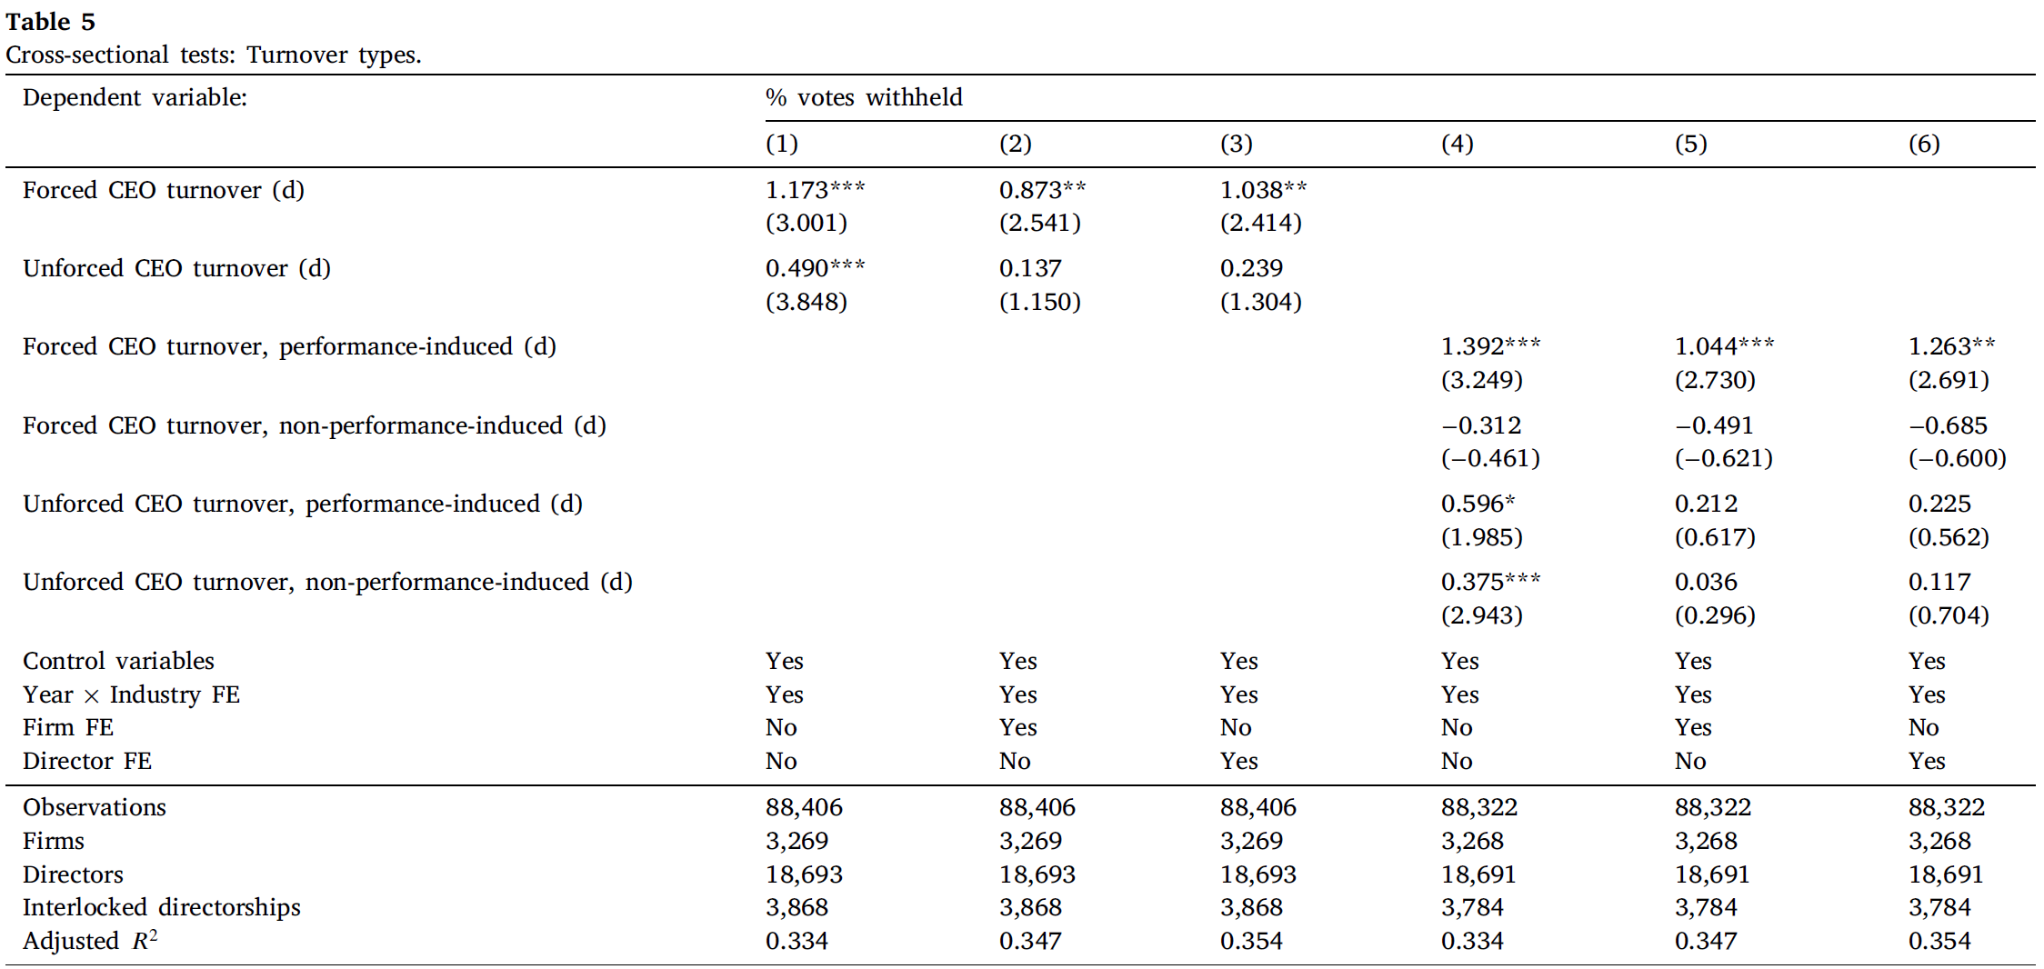
Main Findings (Turnover type)
Col 1-3): Directors only penalized by Forced CEO turnover
Col 4-6): Directors only penalized by Forced + performance-induced CEO turnover
Results: Reputational losses confined to performance-induced forced turnovers → Boards that act too late
Notes:
Col 1-3은 ceo 교체가 강제냐 비강제냐에 따라 나눔
Col 4-6은 성과 부진 여부까지 세분화, 성과 부진 강제 교체만 처벌
→ 뒤늦게 반응한 이사회를 정확하게 식별하고 처벌

Slide 11
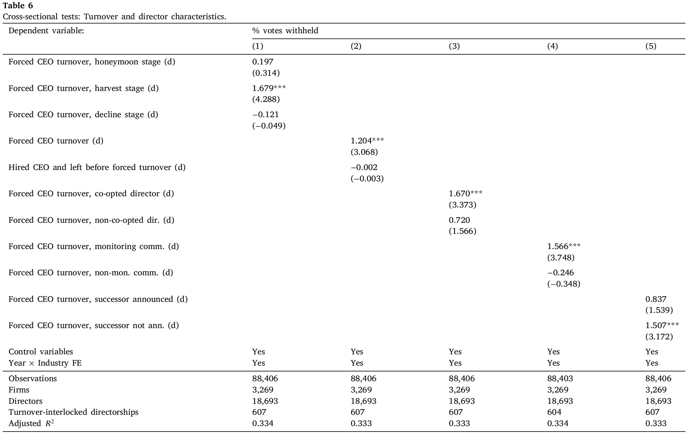
Main Findings (CEO and Director type)
ain Findings (CEO and Director type)
Results: Shareholders penalize directors only when they are directly responsible for monitoring failures
Notes:
Col 1) 가장 생산적인 기간에 turnover 감독 실패로 간주되어 처벌
Col 2) ceo 선임에는 관여했지만 turnover 전에 떠난 이사는 처벌 x
Col 3) co-opted 이사들은 turnove시 더 큰 처벌 why? Ceo에게 우호적으로 판단(Coles et al. 2014)
Col 4) 위원회 위원의 경우 더 큰 처벌 why? 감독 소홀에 대한 처벌
Col 5) 후임 미발표 시 처벌 → 이사회의 무책임한 교체
결론: 감독 실패의 직접적으로 책임이 있는 경우에만 주주들의 처벌이 이루어짐

Slide 12
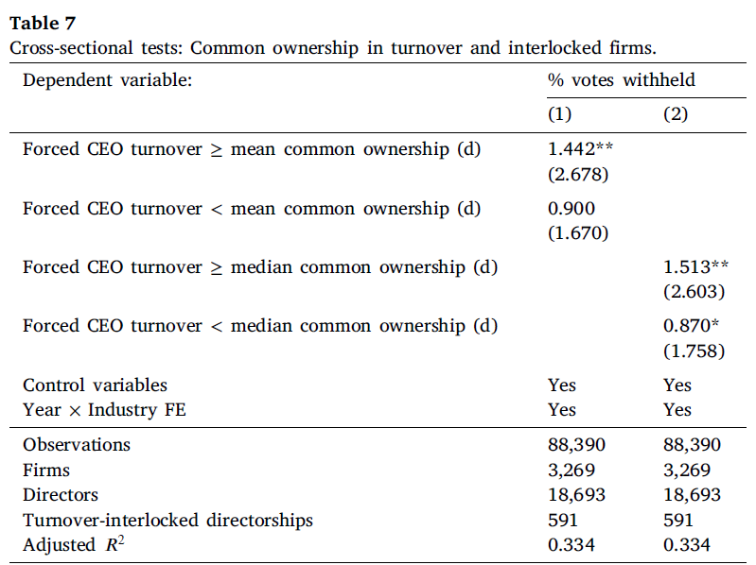
Main Findings (Shareholder)
Results: Informed investors engaged in both the turnover and the interlocked firms are responsible for penalizing directors.

Slide 13
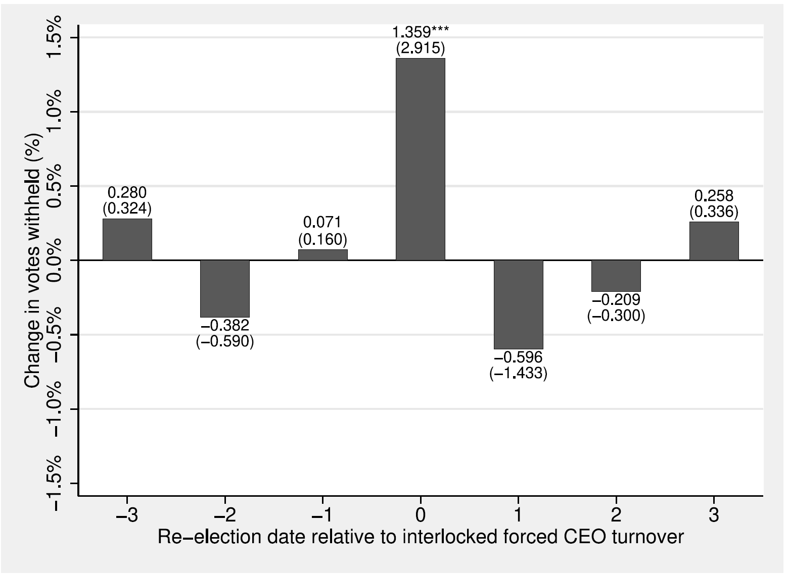
Internal validity
Parallel Trends
Treatment Reversal

Slide 14
Internal validity
Omitted variables and reverse causality
Poor firm performance
  Forces CEO turnover
  Increase withheld votes
Propensity Score Matching (Peters & Wagner, 2014)
: Match turnover firms to non-turnover firms with similar likelihood of forced turnover.
Basic PSM → Firm performance
+ News Sentiment → Management failure vs Bad luck
+ Pre-turnover Vote change → Reverse causality
Notes:
성과 나쁜 기업 → CEO 강제 교체 + 이사 반대표 증가 → 성과 부진이라는 공통 원인이 둘 다 증가 가능 → PS 비슷한 두 기업(turnover o / turnover x)을 matching → 두 그룹의 이사 반대표를 비교
성과 안좋은 두 기업 (하나는 교체 다른 하나는 x) → 경영 실패라는 누락 변수가 존재 가능 → 반대표의 진짜 원인 → 이거를 추가해 PS 추정 → 감성 비슷한 기업끼리 매칭
반대표 압박 → CEO 강제 교체 → turnover 일어나기 전 반대표 변화율이 높은 기업일수록 forced turnover 가능성 높음

Slide 15
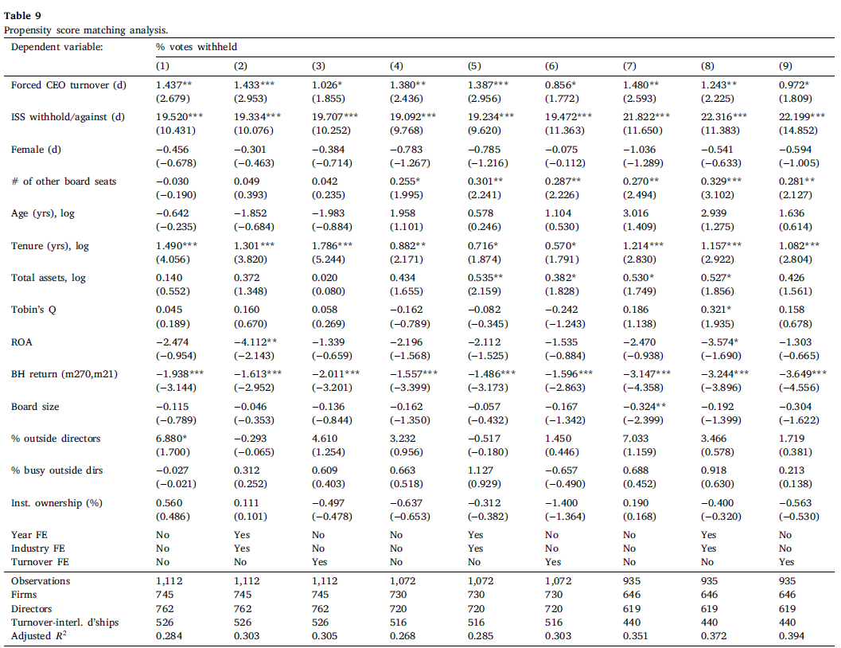
Internal validity
Basic PSM
+ News Sentiment
+ Pre-turnover

Slide 16
Conclusion
Main Finding: Directors involved in forced CEO turnovers suffer significant reputational losses.
  Forced CEO turnovers signal governance failure, not monitoring ability.
Contribution
  Reputation measured at interlocked firm
  Isolate pure reputational effect
  Addresses endogeneity
  Using withheld votes in director re-elections
  Voting outcome is not director’s choices
  Directly captures shareholder satisfaction as governance proxy
Future Research
Do directors involved in ESG controversies at firm A face penalties at firm B?
Using methodology in Korea Data

